Slide 1
Cold Spring Harbor Laboratory Press 저널 이용 매뉴얼

Slide 2
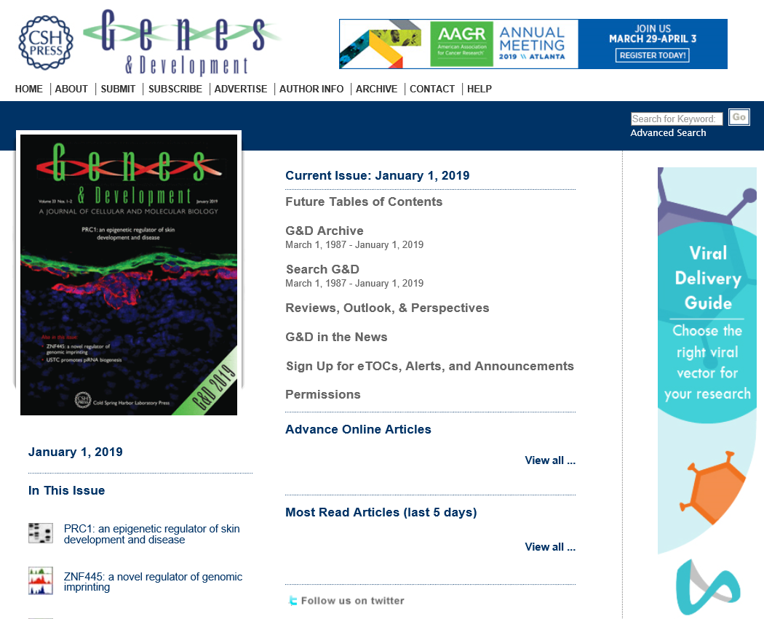
Genes & Development 저널 첫 페이지

Slide 3
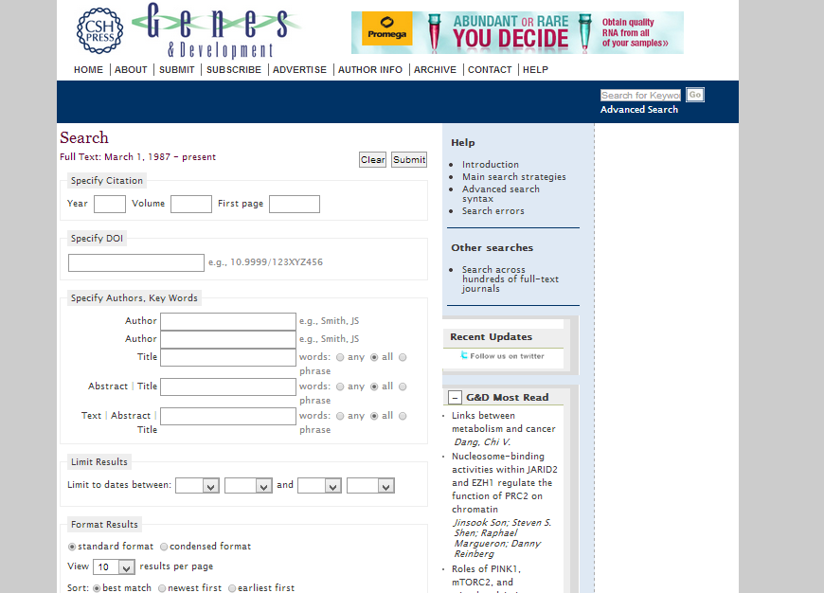
상세 검색 페이지

Slide 4
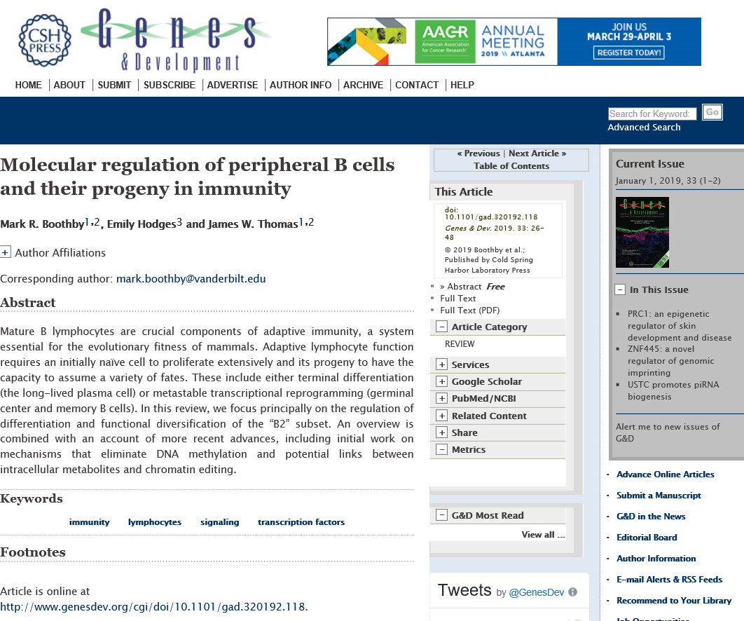
Abstract 페이지

Slide 5
Full Text PDF

Slide 6
PDF 다운로드 및 보기 PDF를 온라인으로 최적으로 보려면 PDF 보기 소프트웨어의 최신 프로덕션 버전을 사용하고 있는지 확인하십시오. Acrobat Reader는 Adobe 사이트에서 무료로 다운로드 할 수 있습니다. 프레임 페이지의 브라우저 창에서 PDF를 보는 데 문제가 있는 경우 다음을 시도해 보십시오. -새 브라우저 창에서 PDF 열기 – 프레임 PDF 보기의 ＂전체 창에 PDF 표시＂ 링크를 따르십시오. -PDF 사본을 열기 전에 바탕 화면에 저장 – 프레임 PDF 보기의 내용 상자에 있는 ＂Show PDF in full window＂ 링크를 마우스 오른쪽 단추로 클릭하여 파일을 저장하십시오. -브라우저에서 PDF를 보는 옵션 사용 안 함 – Acrobat Reader에서 이 옵션은 Preferences(기본 설정)에서 찾을 수 있음)인터넷 > 웹 브라우저 옵션. ＂Display PDF in browser시＂ 옵션을 선택 해제하면 브라우저 창이 아닌 별도의 Adobe Reader 창에서 PDF가 열립니다.
다중 페이지 PDF의 첫 페이지만 볼 경우 Acrobat Reader 환경설정(인터넷 >웹 브라우저 옵션)에서 ＂Allow fast web view＂ 옵션을 실행 중지할 수 있습니다. 이 옵션을 선택 해제하면 전체 PDF가 다운로드되어 디스플레이 됩니다. 그러나 이 옵션을 선택한 경우 전체 문서를 보기 위해 다운로드하려면 ＂Allow speculative downloading in the background" 옵션도 선택해야 합니다. 특정 PDF를 다운로드하는 데 문제가 있는 경우, 우리가 조사할 수 있도록 문서 인용문과 URL이 포함된 메시지를 보내주십시오. Macintosh Firefox 사용자: Adobe는 Macintosh 버전의 Firefox용 Acrobat Reader 플러그인 버전을 직접 지원하지 않습니다. 다른 Firefox 플러그인을 설치하지 않으면 모든 PDF가 별도의 Acrobat Reader 창에서 열립니다.

